Slide 2
MANUAL PARA LA ELABORACIÓN DE PRODUCCIONES TÉCNICAS
Nombre Autor:
Mgs Lucía Begnini Domínguez.

Slide 3
PLANIFICACIÓN DE INVESTIGACIÓN DESARROLLO E INNOVACIÓN TECNOLÓGICA
En base al artículo 55 del reglamento de investigación del Instituto Superior Tecnológico Japón, la Planificación de Investigación Desarrollo e Innovación tiene como objetivo promover, el desarrollo, la consolidación y la proyección de la investigación producida en el Instituto Superior Tecnológico Japón, para la generación de la ciencia, el arte, la cultura, la tecnología e innovación; y para la solución de los problemas que permitan transformar nuestra Sociedad, Local, Regional, Nacional e Internacional.

Slide 4
PLANIFICACIÓN DE INVESTIGACIÓN DESARROLLO E INNOVACIÓN TECNOLÓGICA
Artículo 56.- La Planificación de Investigación, Desarrollo e Innovación es el plan de ejecución de actividades académicas técnicas-científicas que se orientan teórica y metodológicamente hacia la búsqueda de respuestas o soluciones a un problema de relevancia y que contribuyen al desarrollo de las líneas de investigación declaradas por el Instituto. Es por esta razón que los proyectos de investigación podrán ser de tres tipos:
b) De Desarrollo Tecnológico: Son trabajos sistemáticos operacionales basados en conocimientos existentes derivados de la investigación y / o experiencia propia. Están orientados a la producción de materiales, productos o dispositivos, al establecimiento de nuevos procesos, sistemas y servicios, o a la mejora sustancial de los existentes, que conduzcan hacia resultados que tengan posibilidad de explotación productiva. Serán ejecutados a través de proyectos de desarrollo experimental, producciones técnicas.

Slide 5
PLANIFICACIÓN DE INVESTIGACIÓN DESARROLLO E INNOVACIÓN TECNOLÓGICA
Articulo 58.- Para lograr impulsar el desarrollo de la Planificación de Investigación Desarrollo e Innovación, será necesario establecer un marco de políticas institucionales que favorezcan el desarrollo de estrategias y acciones que hagan factible la propuesta. A continuación, se sugieren algunas:

Slide 6
PLANIFICACIÓN DE INVESTIGACIÓN DESARROLLO E INNOVACIÓN TECNOLÓGICA
Artículo 59.- De los lineamientos que debe tomar en cuenta la Planificación de Innovación, Desarrollo e Innovación.- La Planificación de Innovación, Desarrollo e Innovación deberá tomar en cuenta los siguientes lineamientos para su seguimiento y evaluación:
Ejecutar al menos dos programas o proyectos de investigación tecnológica o emprendimientos por cada una de las carreras que ofrece el Instituto Superior Tecnológico Japón, los que deben ser relacionados con las necesidades de nuestra sociedad de conformidad con el Plan Nacional de Desarrollo. .
Elaborar al menos dos producciones técnicas por carrera
Generar la publicación de un libro por carrera
Publicar al menos un artículo científico por carrera

Slide 7
PLANIFICACIÓN DE INVESTIGACIÓN DESARROLLO E INNOVACIÓN TECNOLÓGICA
Artículo 64.- De los mecanismos de seguimiento de la Planificación de Investigación, Desarrollo e Innovación.- Los mecanismos que utiliza el instituto para hacer el seguimiento al cumplimiento de la Planificación Investigación, Desarrollo e Innovación, a través de la ejecución de proyectos de investigación y desarrollo tecnológico y cómo se posibilita la publicación, y en general la divulgación, de los resultados obtenidos en estos proyectos son:
b) Las investigaciones realizadas satisfactoriamente constituyen el antecedente para la aprobación de nuevos proyectos, programas de vinculación o proyectos de desarrollo experimental, producciones técnicas, y son fuente de información para los procesos de ratificación y promoción de docentes, además del desarrollo de proyectos de vinculación y producciones técnicas.

Slide 8
PLANIFICACIÓN DE INVESTIGACIÓN DESARROLLO E INNOVACIÓN TECNOLÓGICA
Artículo 67.- De los lineamientos generales de los proyectos de desarrollo experimental, producciones técnicas.- El instituto para consolidar la operatividad de la implementación de producciones técnicas, se concretará a través de la presentación de una ficha de construcción de producción técnica, que será el producto de una investigación donde se evidencia la necesidad de desarrollar la misma; una vez implementada y socializada, será necesario la medición de su efectividad, luego de lo de presentará un informe de implementación, siendo los docentes y estudiantes de la institución, quienes laborarán planeando, ejecutando, evaluando y difundiendo, la implementación bajo la supervisión de la Dirección de Investigación del Instituto Superior Tecnológico Japón.

Slide 9
PRODUCCIONES TÉCNICAS DE LA CARRERA DE PARVULARIA
Para el caso de proyectos de desarrollo experimental, que se sustentan en base a una necesidad y que se han construido a partir del programa de vinculación de: La utilidad de los rincones de aprendizaje en el desarrollo del proceso de enseñanza de aprendizaje de los niños y niñas de educación inicial, o La utilidad de los recursos didácticos en el desarrollo del proceso de enseñanza de aprendizaje de los niños y niñas de educación inicial, mismos que obedecen a la aplicación de investigación y desarrollo, donde se han buscado respuestas a debilidades detectadas en espacios determinados, que a contribuido a lograr respuestas y soluciones, cuya aplicación se ha centrado también en el diseño de guías metodológicas de uso de las producciones técnicas (RINCONES Y/O RECURSOS DIDÁCTICOS)

Slide 10
Producciones Técnicas de la Carrera de Desarrollo de Software
Se pueden relacionar con el programa de vinculación sobre: “La importancia del manejo seguro de las redes sociales en el Ecuador dirigidas a padres y adolescentes”.

Slide 11
Producciones Técnicas de la Carrera de Gastronomía
Las producciones técnicas se pueden relacionar con el programa de alimentación saludable a través de talleres dirigidos a padres y educadoras de los centros de desarrollo de educación inicial sobre la importancia de una alimentación saludable

Slide 12
PROGRAMA DE VINCULACIÓN MULTICARRERA ADMINISTRACIÓN, MECÁNICA AUTOMOTRIZ, ESTÉTICA INTEGRAL, GASTRONOMÍA, DESARROLLO DE SOFTWARE, TURISMO
Las producciones técnicas se pueden relacionar con el programa de la educación continua como estrategia para el fortalecimiento de las empresas de economía popular y solidaria en la ciudad de Quito.

Slide 13
Elaboración de las Líneas de Investigación del Instituto Superior Tecnológico Japón
Las líneas de investigación, permiten impulsar procesos de investigación en el instituto en beneficio con la sociedad, y cumplir con los dispuesto en el reglamento de investigación en relación con la planificación de I+D+I.
La definición de dominios, líneas se sustenta también en el PEDI y diagnóstico realizado a nivel de la provincia de Santo Domingo de los Tsáchilas, el cantón Santo Domingo de los Colorados y de la Provincia de Pichincha a nivel del cantón Quito.
Aplicando el método hermenéutico, se interpretaron los datos, para transformarlos en información comprensible que permita la elaboración de áreas, dominios y líneas de investigación.
Las producciones técnicas se deben relacionar con las áreas, dominios académicos y las líneas de investigación

Slide 14
Área: Administrativa
Dominio: Ciencias Administrativas, Tecnología.
Líneas:
Tecnología de información para el desarrollo e inclusión de grupos objetivos determinados
Software educativo para el fortalecimiento de la educación inicial
Software empresarial para el apoyo de microempresas de economía popular y solidaria
Videojuegos para el desarrollo de potencialidades educativas en niños
Cultura y clima organizacional en las pequeñas y medianas empresas.
El desarrollo de programas económicos para potencializar proyectos de economía popular y solidaria.
Producción y sus formas de crecimiento de pymes como al desarrollo económico del país.
Gerencia Empresarial y Pública.

Slide 15
Área: Administrativa
Dominio Gestión.-
Líneas
Gestión del talento humano en pequeñas y medianas empresas.
Gestión de la cultura organizacional al interior pymes.
Dominio: Economía Aplicada y Administración.
Líneas
El desarrollo de programas económicos para potencializar proyectos de economía popular y solidaria;
Producción y sus formas de crecimiento de pymes como al desarrollo económico del país;
Gerencia Empresarial y Pública;

Slide 16
Área: Nutrición
Dominio: Alimentación, Desarrollo del niño
Líneas:
La alimentación en el desarrollo de la niñez.
El sobrepeso en niños.

Slide 17
Área: Educación
Dominio: Educación, Calidad, Modelos Pedagógicos, Currículo, Rincones, Recursos didácticos
Líneas:
Evaluación y calidad educativa para potencializar el desarrollo de la educación inicial
El desarrollo de la Educación inicial como eje apoyo de la transformación de la matriz productiva
Innovación Educativa aplicada a la educación inicial
Modelos pedagógicos aplicados en la educación inicial.
Propuestas y Resultados de la Tecnología utilizada en la Educación Inicial
Contenidos curriculares, tecnología y modelos pedagógicos aplicados a la Educación Inicial
Estrategias para incentivar la lectura en niños.
El desarrollo de rincones de aprendizaje como estrategia metodológica para el desarrollo del lenguaje.
El desarrollo de rincones de aprendizaje como estrategia metodológica para el desarrollo motricidad fina y gruesa.
El avance de la educación Inicial en el Ecuador

Slide 18
Área: Alimentación
Dominio: Gastronomía, Turismo, Economía
Líneas:
Tendencias de la gastronomía nacional y mundial.
Emprendimientos en las áreas de alimentos y bebidas
Responsabilidad social en la Gestión de empresas de hotelería gastronomía y turismo
Organización y dirección de empresas de alimentos y bebidas.
Investigación histórico gastronómica de cocina ancestral , cantonal, regional , provincial o nacional
Desarrollo, aplicación y relación culinaria andina
Desarrollo de alternativas de turismo gastronómico en la región

Slide 19
Área: Estética Integral
Dominio: Estética, Cosmetología y Nutrición
Líneas:
Tratamientos de Cosmetología facial naturales.
Nuevas técnicas de maquillaje artístico y decorativo.
Nutrición y Estética
Emprendimiento de proyectos productivos en el ámbito de alimentación, nutrición y estética
Promoción y prevención en estética y salud para la comunidad.

Slide 20
Área: Tecnología
Dominio: Desarrollo de Software, Tecnologías de la Información y Comunicación.
Líneas:
Tecnología de información para el desarrollo e inclusión de grupos objetivos determinados
Aplicación Móvil para el fortalecimiento de la educación inicial
Software empresarial para el apoyo de microempresas de economía popular y solidaria
Videojuegos para el desarrollo de potencialidades educativas en niños de educación inicial
Domótica y su aplicación en la provincia.
Creación y gestión de Software.
Organización y Propiedades de Software

Slide 21
Área: Automotriz y Seguridad
Dominio: Mecánica Automotriz, Seguridad Industrial, Economía, Administración
Líneas:
Revestimientos y Recubrimientos
Diseño y análisis de sistemas energéticos
Diseño de sistemas mecánicos y mecatrónicos
Simulación de Sistemas Mecánicos
Modelación y Simulación de Sistemas Multifísicos

Slide 22
METODOLOGÍA PARA REALIZAR PRODUCCIONES TÉCNICAS
Dentro de las responsabilidades de los docentes, se encuentra el cumplimiento del modelo educativo enfocado al desarrollo de Competencias y Aprendizajes Basados en Proyectos - ABP, empleando la andragogía como el conjunto de recursos didácticos para la enseñanza con un método Socrático como base del desarrollo de competencias y habilidades de cada carrera.
El mismo que se ha vinculado al desarrollo de producciones técnicas. El objetivo es que el estudiante relacione los contenidos teóricos a su práctica profesional, a partir del mismo con la participación de docentes tutores pueda ser parte del desarrollo de proyectos experimentales y de desarrollo conocidos como producciones técnicas.

Slide 23
METODOLOGÍA PARA REALIZAR PRODUCCIONES TÉCNICAS
Para el caso de producciones técnicas, se debe realizar la coordinación con dos o tres docentes de dos o tres materias que se interrelacionan en un semestre, con el fin de poder ejecutar de mejor forma el proyecto, por lo que, se deben realizar las siguientes acciones:
1.- La Dirección Académica envía la planificación académica con carga horaria de inicio del periodo académico a la Dirección de Investigación
2.- La Dirección de Investigación en la matriz de planificación de actividades, proyectos y producciones técnicas, plantea dominios, líneas, y problemas y define producción técnica
3.- La Dirección de Investigación envía a coordinadores para que ejecute la planificación de producciones técnicas.

Slide 24
METODOLOGÍA PARA REALIZAR PRODUCCIONES TÉCNICAS
4.-. Coordinadores envían a docentes para que definan tema de la producción técnica.
5.- Docentes indican tema y modalidad de ejecución para que sean aprobados.
6.- Dirección de Investigación aprueba o niega producciones técnicas

Slide 25
METODOLOGÍA PARA REALIZAR PRODUCCIONES TÉCNICAS
7.- Los trabajos de la asignatura deben relacionarse con los documentos que debe presentar para evidenciar la ejecución de la producción técnica. Donde se evidencie la ejecución de la correlación, que es una técnica estadística usada para determinar la relación entre dos o más variables. La correlación puede ser de al menos dos variables. Es decir, se considera que dos variables cuantitativas están correlacionadas cuando los valores de una de ellas varían sistemáticamente con respecto a los valores de la otra. Las variables, son los conceptos que forman enunciados de un tipo particular denominado hipótesis. Fenómeno a la que se le va a evaluar su capacidad para influir, incidir o afectar a otras variables. Por lo cual, la entrega de documentos para el caso de producciones técnicas será:
1.- Docente 1 elabora ficha de construcción de producción técnica a partir de un proceso de investigación
2.- Docente 2 aplicación de producción técnica
3.- Docente 3 elabora informe de aplicación de producción técnicas

Slide 26
METODOLOGÍA PARA REALIZAR PRODUCCIONES TÉCNICAS
8.- Durante el módulo y luego de la revisión respectiva al final, cada uno de los docentes deberá enviar a la Dirección de Investigación, los documentos físicos y digitales que evidencien que la producción técnicas se está coordinando de forma adecuada.
9.- Luego de la revisión la Dirección de Investigación indicará la aprobación del mismo que debe ir incorporado en el portafolio docente que se presenta para el pago.
10.- El docente que debe presentar el informe final, será el que debe entregar todos los documentos en base al presente manual.

Slide 27
MATRIZ DE PLANIFICACIÓN DE EJECUCIÓN Y SEGUIMIENTO DE PRODUCCIONES TÉCNICAS, ACTIVIDADES Y PROYECTOS DE VINCULACIÓN Para completar la matriz de Planificación de ejecución y seguimiento de producciones técnicas, actividades y proyectos de vinculación se debe tomar en cuenta el color de los casilleros como se indica a continuación

Slide 28
EJECUCIÓN DE LA PRODUCCIÓN TÉCNICA

Slide 29
DOCUMENTOS QUE SE DEBEN ENTREGAR PARA LA EJECUCIÓN DE LA PRODUCCIÓN TÉCNICA
Luego del diseño e implementación de la producción técnica se debe entregar en una carpeta bené con separadores, la siguiente información:
Formulario aprobación producción técnica
Oficio de la institución receptora solicitando la implementación de producción técnica
Ficha de evidencia de construcción de la producción técnica
Informe de aplicación de la producción técnica
Formulario de revisión del Informe de la Producción Técnica
Guía de uso de la producción técnica (empastado dos ejemplares)
Actas de reuniones entre estudiantes, tutores docentes, autoridades donde se va diseñar e implementar la producción técnica
Certificados.
Fotografías (con fuente)
Listado de participantes con firmas de respaldo del proceso de socialización de la implementación de la producción técnicas
Incluir las presentaciones utilizadas para la socialización de las producciones técnicas
Cd con toda la información antes detallada.

Slide 30
Formulario aprobación producción técnica

Slide 31
Oficio de la institución receptora solicitando la implementación de producción técnica
Señor Magister
Milton Altamirano Pazmiño
Vicerrector
Instituto Superior Tecnológico Japón
El (Nombre de la institución), institución dedicada al servicio de……………… en el sector de……………. y que trabaja con……………….. expresa un cordial saludo e informa que en base a la información revisada en sus redes sociales y página web, solicitamos ser también beneficiarios de la implementación de proyectos de desarrollo experimental, a través del diseño e implementación de producciones técnicas que viene realizando el Instituto Superior Tecnológico Japón, en distintas instituciones. Por lo que, ponemos a su disposición nuestra institución que enfrenta los siguientes problemas:………………………………………….
Agradeciendo desde ya el apoyo a la presente.
Atentamente,
Nombre y firma del Director de la Institución

Slide 32
Ficha de evidencia de construcción de la producción técnica

Slide 33
Estructura de la Ficha de evidencia de la producción técnica
NOMBRE DE LA PRODUCCIÓN TÉCNICA | Denominación de la actividad que se propone realizar y la cuál será de utilidad para la sociedad y aplicación de los estudiantes.
DOCENTE | Indicar el o los docentes a cargo.
UNIDAD ACADÉMICA RESPONSABLE | Área académica a la cual corresponde la actividad propuesta
OBJETIVO | Objetivo General: Describir un objetivo general iniciando con verbo en infinitivo, recordar que el objetivo debe contener el ¿Qué? ¿Cómo? ¿Para Qué? Objetivo Específico: Describir mínimo 2 y máximo 3, iniciando con verbo en infinitivo. Son objetivos alineados y de soporte del objetivo general. Uno de ellos debe enunciar la meta a alcanzarse y otro la acción mediante la cual se realzará.
SINOPSIS | Es el resumen de lo que pretende lograrse con la producción técnica en no más de 200 palabras
MATERIALES | Es el listado de materiales que se van utilizar para la construcción de la producción técnica.
Estudiantes involucrados | Son los estudiantes que participarán en la ejecución de la misma

Slide 34
Estructura de la Ficha de evidencia de la producción técnica
PROCESO DE INVESTIGACIÓN QUE JUSTIFICA SU CREACIÓN
Antecedentes
Descripción del entorno social, económico, administrativo, institucional, político y social que bordea la problemática que se busca gestionar y solucionar.
Problema
Se precisará la problemática que se desea contribuir a solucionar a partir de una descripción de la misma basada en las necesidades identificadas a partir de una encuesta e interpretación de la misma. Y en el caso de Parvularia y de Educación Inclusiva de la aplicación del currículo de educación a través de una listad de cotejo.
Justificación
Argumentación de la trascendencia académica y social de la actividad propuesta, la cual se conjugará con la importancia de la actividad que se propone, de igual jerarquía la pertinencia del mismo.

Slide 35
Estructura de la Ficha de evidencia de la producción técnica
Hipótesis
Las hipótesis representan respuestas tentativas a nuestras preguntas de investigación basándose en los objetivos del estudio. Toda hipótesis necesariamente plantea la relación de al menos dos variables.
Variables
Variables independientes: son aquellas que son manipulada por el investigador. Por ejemplo, un entrenamiento deportivo, una metodología de enseñanza, la aplicación de un programa de recreación escolar, una guía, un manual etc.
Variables dependientes: son aquellas que son afectadas por la variable independiente y que debe ser medida para constatar si existen cambios en ella. Por ejemplo, las cualidades físicas, las habilidades motrices básicas, el rendimiento académico, etc.

Slide 36
Estructura de la Ficha de evidencia de la producción técnica
Marco Teórico
Marco Teórico: Determinar los temas centrales en los cuales se enfoca el problema y que van a permitir comprender los resultados de estudio; es el conocimiento que da sustento al tema de estudio; habrá que realizar una revisión de teorías o fundamentos teóricos y legales.
Marco conceptual (todos los conceptos relacionados al tema - normas APA citas)
Margo Referencial (Investigaciones previas - información obtenida de los antecedentes)
Marco legal (exponer todos los requisitos legales que se necesita para llevar en marcha nuestro tema),
Metodología de Investigación
Debe conceptualizar o definir el tipo de investigación, el o los métodos que vamos a utilizar para desarrollar el proyecto, asimismo, definir las técnicas y herramientas.
Ejemplo: Método Deductivo, técnica cualitativa, herramienta encuestas). Metodología: carácter: cuantitativo o cualitativo; población, muestra, procedimientos de instrumentación, resumen del trabajo de campo, medición, levantamiento de la información.

Slide 37
Estructura de la Ficha de evidencia de la producción técnica
Población
(Actividad económica, situación social, número de familias o personas beneficiarias, pertenencia a comunidades rurales o zonas urbanas)
Muestra
Las personas beneficiarias directas de la producción técnica y que son las sujetas a la investigación.
Resultados de la investigación
Resultados (obtenidos de los datos primarios sujeto de análisis)

Slide 38
Estructura de la Ficha de evidencia de la producción técnica
Propuesta de la Producción Técnica
Describir la propuesta, los temas que se tratarán en base a la teoría y que se proponen a partir de la investigación realizada, donde se evidenció el problema y cómo buscar solución.
Conclusiones
Tienen que referirse expresamente a los objetivos de la ejecución de la ficha y estar, por tanto, en correlación con ellos. Demostrando el alcance de los resultados de la implementación de la producción técnica, y con ello la satisfacción del entorno social en el que se desenvolverá.
Firma de responsables
Nombres y firmas de las personas responsables y aprobación de la producción técnica

Slide 39
Formulario de revisión del Informe de la Producción Técnica

Slide 40
Guía de uso de la producción técnica (empastado dos ejemplares)
NOMBRE PRODUCCIÓN TÉCNICA:
Denominación de la actividad que se propone realizar y la cuál será de utilidad para la sociedad y aplicación de los estudiantes.
PRESENTACIÓN:
En la presentación debemos hacer una relación entre el problema y la meta que pretendemos alcanzar con la aplicación de la guía. Para lo cual, describimos el problema, y la meta que se pretende lograr; además de la estructura de la propuesta de la producción técnica; es decir, de qué tratará la presente guía.
Es importante, señalar que se debe contextualizar la guía desde el por qué quiere desarrollar la misma, con el fin de solucionar el problema. Cabe destacar que la presentación no lleva citas textuales, y su redacción no debe llevar más de dos carillas.

Slide 41
Guía de uso de la producción técnica (empastado dos ejemplares)
OBJETIVO
Un objetivo corresponde a las metas que deseamos alcanzar mediante la realización de acciones particulares.
Objetivo General:
Comprenden él para que de la guía y representa lo que se quiere lograr, lo que establece sus diferencias con las actividades.
Indican, de manera concreta y precisa, en palabras sencillas, lo que se pretende obtener con la guía de aplicación de la producción técnica
Objetivo Específico:
Corresponden al desglose de cómo alcanzar nuestro objetivo general. Los objetivos específicos deben relacionarse entre sí en forma clara y lógica.

Slide 42
Guía de uso de la producción técnica (empastado dos ejemplares)
LOGROS
Caso parvularia y educación inclusiva (DE APRENDIZAJE)
Caso administración y otras carreras que pretende lograr (posicionamiento)
METODOLOGÍA
Es cómo se debe ejecutar la guía.
ACTIVIDADES (PARA EL CASO DE PARVULARIA Y EDUCACIÓN INCLUSIVA)
NOMBRE:
Objetivo:
Recursos:
Proceso o metodología:
Indicador de logro
Número de niños:
Tiempo de la actividad:
Recomendación
Ficha de evaluación

Slide 43
Guía de uso de la producción técnica (empastado dos ejemplares)
ACTIVIDADES PARA EL CASO DE LAS OTRAS CARRERAS
NOMBRE:
Objetivo:
Recursos:
Proceso o metodología:
Indicador de medición
Recomendación

Slide 44
Guía de uso de la producción técnica (empastado dos ejemplares)
RESULTADOS ALCANZADOS (luego de la aplicación de la producción técnica)
Reúne todo lo necesario para alcanzar los objetivos que se pretende lograr al ejecutar la producción técnica. Responde así a todos los objetivos que se esperan conseguir con la aplicación de la guía. A la hora de definir el alcance es importante recordar que este es equivalente a un objetivo, por lo que este debe seguir el criterio de ser SMART. ¿Qué significa esto?
S (Specific).- Tiene que estar claramente definido sin ambigüedades
M (measurable) - Medible. Debe ser posible definir unos parámetros cuantificables que permitan evaluar el avance y la consecución del objetivo.
A (Achievable).- Tiene que existir una forma que posibilite su consecución.
R (Realista).- Tiene que ser factible su consecución con los recursos y plazo disponibles.
T (Time-related).- Tiene que tener una duración determinada.

Slide 45
Guía de uso de la producción técnica (empastado dos ejemplares)
CONCLUSIONES
Tienen que referirse expresamente a la aplicación de la guía y estar, por tanto, en correlación con ellos. Demostrando el alcance de los resultados de la aplicación de la guía y con ello la satisfacción del entorno social en el que se desenvuelve.

Slide 46
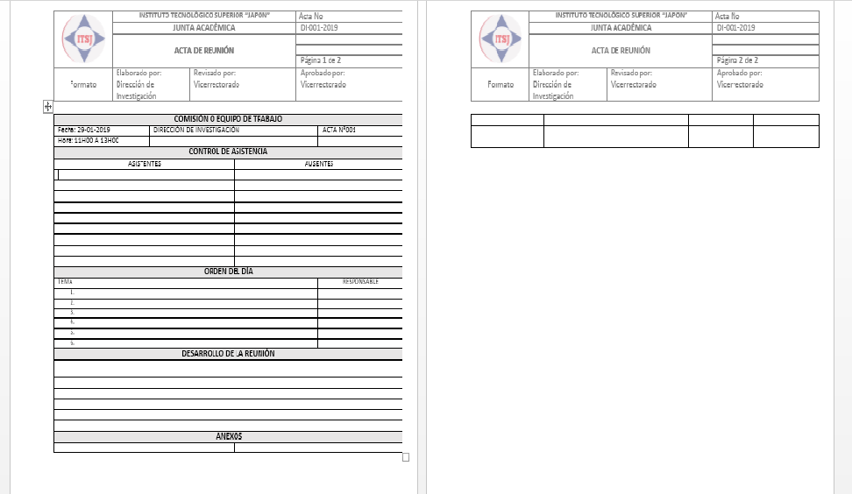
Actas de reuniones entre estudiantes, tutores docentes, autoridades donde se va ejecutar e implementar la producción técnica.

Slide 47
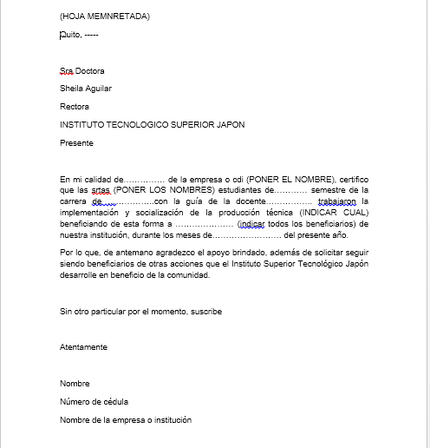
Certificado.

Slide 48
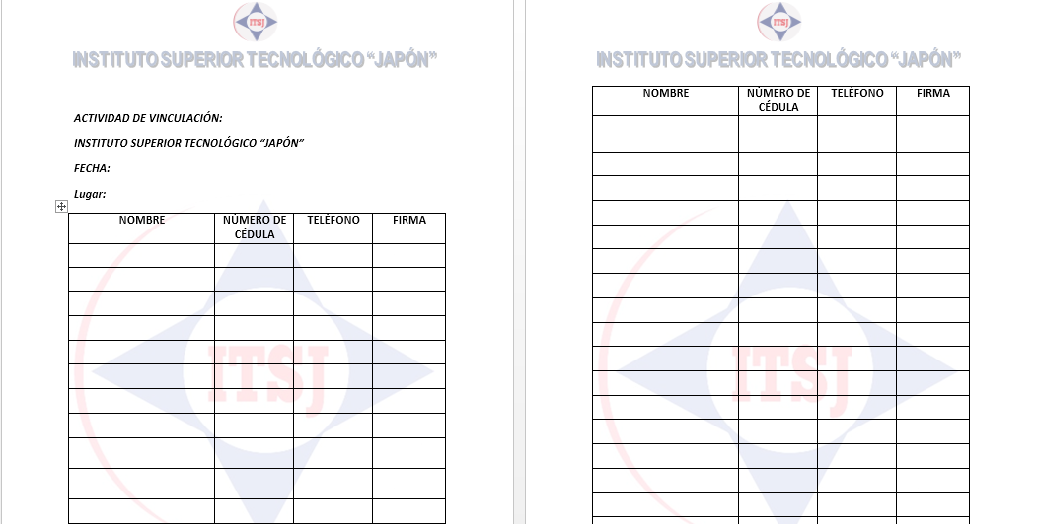
Listado de participantes con firmas de respaldo

Slide 49
Taller de las presentaciones utilizadas.
Utilizar el formato de presentación establecido por el Instituto Superior Tecnológico Japón

Slide 50
INFORME DE APLICACIÓN DE LA PRODUCCIÓN TÉCNICA

Slide 51
Estructura del Informe de aplicación de la producción técnica
Tema de la Producción Técnica
Responder mínimo a tres de las cuatro interrogantes de formulación: ¿Qué? ¿Cómo? ¿Cuándo? ¿Dónde?
Contextualización
2.1.- Síntesis de la propuesta de proyecto de vinculación con la Sociedad
Contextualizar la problemática a gestionar, permitiendo tener un panorama claro del entorno donde se realizará la propuesta de proyecto.
Los respaldos legales que amparen la propuesta y la necesidad podrán ser oportunos en este apartado.
2.2.- Síntesis institucional de la locación o localidad beneficiaria
Se precisará la problemática que se desea contribuir a solucionar a partir de una descripción de la misma basada en las necesidades identificadas.
2.3.- Organigrama de la institución beneficiaria

Slide 52
Estructura del Informe Final.
3.- Objetivos
General: Describir un objetivo general iniciando con verbo en infinitivo, recordar que el objetivo debe contener el ¿Qué? ¿Cómo? ¿Para Qué?
Objetivo Específico Describir mínimo 2 y máximo 3, iniciando con verbo en infinitivo. Son objetivos alineados y de soporte del objetivo general. Uno de ellos debe enunciar la meta a alcanzarse y otro la acción mediante la cual se realzará.
4.- Resumen de la propuesta de producción técnica desarrollada.
Se debe indicar los ejes, parámetros desde la teoría y la relación con la práctica del proyecto. En este espacio se debe hacer referencia a la hipótesis y variables y su cumplimiento.

Slide 53
Estructura del Informe de aplicación de la producción técnica
5. Cronograma de actividades desarrolladas para aplicación producción técnica
Detalle de las actividades a desarrollar con la periodicidad, inicio y finalización calendaría, duración, y persona o área responsable. Ejemplo de tabla.

Slide 54
Estructura del Informe de aplicación de la producción técnica.
6. Informe general de actividades realizadas.
Presentar un informe de las actividades realizadas, con la propuesta y la guía ejecutada, además de una reflexión de los alcances logrados de forma general a partir de la aplicación de la propuesta.
7. Participantes
Indicar el listado de estudiantes y docentes
8. Beneficiarios
Se debe indicar los beneficiarios directos e indirectos de la propuesta

Slide 55
Estructura del Informe de aplicación de la producción técnica.
9.- Herramientas de recolección de resultados
Indicar la metodología de investigación, herramientas, población y muestra.
10.- Resultados obtenidos
Se debe indicar los resultados de la encuesta ejecutada del antes y después y el análisis del impacto alcanzado.
Para el caso de Parvularia y Educación Inclusiva se debe incluir el análisis de la lista de cotejo del antes y después en base al currículo de educación inicial.
Para todos los casos se debe incluir la metodología de investigación, hipótesis y variables independiente y dependiente y cómo se llega al cumplimiento de las variables.

Slide 56
Estructura del Informe de aplicación de la producción técnica.
11.- Conclusiones
Es la reflexión que se llega luego de la aplicación de la actividad que nos permite analizar los logros conseguidos a partir del objetivo general y específicos.
12.- Recomendaciones
Son lineamientos que se emiten a partir del cumplimiento de los objetivos con el fin de que los beneficiarios pueden seguir mejorando.
13.- Firmas de responsables
Deben contar con firmas de:
Autoridades (Vicerrector, Director Académico, Director de Vinculación, Director de Investigación, Docente Tutor y Estudiantes)

Slide 57
LINEAMIENTOS PARA LA EJECUCIÓN DE PRODUCCIONES TÉCNICAS EN LA MODALIDAD ONLINE

Slide 58
LINEAMIENTOS PARA LA EJECUCIÓN DE PRODUCCIONES TÉCNICAS EN LA MODALIDAD ONLINE
La Dirección de Investigación desarrolla proyectos de investigación, producciones técnicas, artículos científicos y libros que contribuyen al cumplimiento de los objetivos y políticas en relación directa de dominios y líneas de investigación establecidos en el reglamento de investigación y reglamento de publicaciones.

Slide 59
Ejecución de Producciones Técnicas en la modalidad Online
Debido a la emergencia que vive el Ecuador frente al COVID19 y restricción de movilización, las producciones técnicas deben ser planteados para poder ser ejecutados en la modalidad online y/o presencial, por lo que, es necesario tomar en cuenta los siguientes puntos:
1.- Una producción técnica puede ser multicarrera, por ejemplo una aplicación móvil, elaboración de recursos didácticos específicos a través del uso de videos, entre otros.
2.- Se elaborará una encuesta en google forms para medir el impacto.
3.- Los videos deben ser enviados a la coordinación de cada carrera para que se envíen al área de TICS para que se suban al youtube y se difundan por el Fanpage institucional.

Slide 60
Ejecución de Producciones Técnicas en la modalidad Online
4.- El link de la encuesta deberá ser enviada a la coordinación de cada carrera para que se gestione la subida al Fanpage institucional.
5.- Los estudiantes deberán difundir en sus redes personales el link de la producción técnica para que las personas se beneficien de la misma.
6.- Es necesario la elaboración de dos infografías informativas para la producción técnica, mismas que se deben elaborar en base al manual de marca de la Institución.
7.- En el Informe se deben adjuntar las capturas de imagen de likes e impactos alcanzados.

Slide 61
Elaboración de Videos para el diseño e implementación de producciones técnicas.
CONTENIDO DEL VIDEO
Es importante el dinamismo y productividad, es decir, ser impactantes con los contenidos, imagen y videos que serán parte del diseño de la producción técnica. Por lo que, antes de poner manos a la obra es fundamental elegir bien la producción técnica y que la misma obedece a una necesidad definida.

Slide 62
Elaboración de Videos para el diseño e implementación de producciones técnicas.
Se debe incluir una presentación en video que contemple
Escoger el tema de la presentación
Realizar un esquema previo del contenido a trabajar en la presentación
Seleccionar la herramienta para crear la presentación
Completar la presentación

Slide 63
Elaboración de Videos para el diseño e implementación de producciones técnicas.
Aplicaciones para presentaciones en línea
Actualmente se encuentra un amplio abanico de herramientas y aplicaciones para crear presentaciones en línea, muchas de ellas además son gratuitas. Las funcionalidades de las aplicaciones online no son tantas como los softwares instalados en los computadores, pero permiten hacer presentaciones profesionales con un buen diseño y que capten la atención del público.
Entre los programas más conocidos para hacer presentaciones en línea se encuentra Prezi, Google Drive o Keynote online, entre otras.

Slide 64
Elaboración de Videos para el diseño e implementación de producciones técnicas.
1.- Para la grabación del Video el escenario debe guardar una relación íntima con el tema de la conferencia. Puede parecer solo un detalle, pero la identidad visual de la producción técnica es tan importante como el contenido que se transmitirá. Cuanto mejor pensado el escenario, más cohesión tendrá la presentación y, consecuentemente, mejor el aprendizaje virtual.
2.- No basta con tener una buena idea, hay que llevarlo al papel, por lo que, los guiones permiten tener una visión más clara de todo lo que se debe decir durante el vídeo.
3.- La iluminación es fundamental, por lo que, es grabar en un ambiente iluminado para que el vídeo sea visualmente comprensible.

Slide 65
Elaboración de Videos para el diseño e implementación de producciones técnicas.
4.- Un vídeo producido con una buena iluminación, y un micrófono adecuado para captar el sonido de manera clara son fundamentales.
5.- Los videos de conferencias más cortos también son un gran beneficio, ya que, esos videos cortos (5 minutos) y le resultará más rápido y más fácil grabar, editar y cargar sus videos. Además, que videos de mayor tiempo le resultan al receptor más cansados, por lo que se aburre o llega a distraerse. Por eso en este tiempo debemos impartir los puntos más relevantes del taller.
6.- Después de haber grabado todo lo que mostrará en su clase virtual llega el momento de editar tus vídeos. Hay varios programas de edición de vídeo completamente gratuitos y la mayoría de ellos son muy intuitivos. Este tipo de herramienta permite que el docente haga algunos cambios en los vídeos, como cortes, añadir elementos, insertar efectos, para hacer del material más profesional e interesante.

Slide 66
GLOSARIO

Slide 67
GLOSARIO
Proyectos de Desarrollo experimental.-consiste en trabajos sistemáticos que aprovechan los conocimientos existentes obtenidos de la investigación y/o la experiencia práctica, y está dirigido a la producción de nuevos materiales, productos o dispositivos; a la puesta en marcha de nuevos procesos, sistemas y servicios, o a la mejora sustancial de los ya existentes.
Producciones técnicas.- Son creaciones en el ámbito de las carreras del Instituto, que son producto de proyectos de desarrollo experimental, por lo que, son productos, materiales o dispositivos; o la puesta en marcha de procesos, sistemas y servicios que responden a la necesidad de la comunidad.
Beneficiarios directos.- son aquellas personas sobre las cuales se levanta el diagnóstico inicial del proyecto y se establece la línea base y sobre las que tendrá impacto directo la ejecución del proyecto.
Beneficiarios indirectos.- son aquellas personas que se encuentran en la zona de influencia del proyecto sin estar involucrados directamente en el proyecto.

Slide 68
GLOSARIO
Dominios académicos.- como la forma de organizar los conocimientos que posibilita la articulación de la planificación estratégica institucional con la prospectiva en investigación, formación y vinculación con la sociedad. Se caracterizan por las múltiples dimensiones de la realidad, ya que superan las fronteras disciplinares y por la incorporación del valor social al conocimiento.
Líneas de investigación.- están construidas desde la perspectiva de ser un enfoque que abarca conocimientos, inquietudes, prácticas y perspectivas de análisis que permitan el desarrollo de proyectos y productos construidos de manera sistemática alrededor de un tema de estudio., por lo que, a través de una misma línea se pueden construir varios productos como proyectos de desarrollo que en nuestro caso son producciones técnicas, o proyectos de vinculación.
Nodos problematizadores.- son conjuntos articulados de competencias, saberes y estrategias en torno a problemas generales y actividades relacionadas con un determinado quehacer en la vida social, el ámbito laboral y el entorno profesional, donde se interroga continuamente la realidad para articular desde tal interrogación el procesos formativo.

Slide 69
MUCHAS GRACIAS

